Slide 1
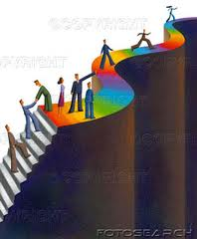
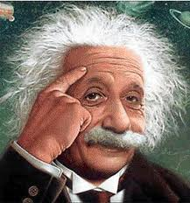
La Comunicación cataliza el Conocimiento creando Competitividad
CONOCIMIENTO
Las
3 “Cs”
CATALIZADOR
CREATIVIDAD
COMUNICACION
COMPETITIVIDAD

